Slide 1
День, когда я родился
Ростовский Егор, 5-г класс,
ГБОУ СОШ № 426
Руководитель: Парасоцкая О. Н., учитель иностранного языка
г. Москва,
18 марта 2015

Slide 2
День, когда я родился

Slide 3
День, когда я родился
Актуальность темы:
Узнать о событиях
Узнать о людях
Узнать о праздниках
Помочь одноклассникам

Slide 4
День, когда я родился
Объект
Цель
Изучение фактов и событий, связанных с датой моего рождения
День моего рождения (27 мая)
Исследование
Гипотеза
Противоречие
исследование событий, поможет расширить кругозор исследователя
недостаточно знаний о событиях, происходивших в день моего рождения

Slide 5
День, когда я родился
Задачи исследования:
Определить источники информации по теме
Найти информацию о событиях, связанных с датой рождения
Task 1
Task 2
Task 4
Task 3
Совершенствовать навыки перевода, при работе с двуязычными словарями
Проанализировать, обобщить и систематизировать материал
Task 5
Совершенствовать навыки работы с пакетом программ Microsoft Office (MS Word, MS PowerPoint)

Slide 6
День, когда я родился
Этапы исследования:
1 этап
2 этап
найти литературу
Осуществить перевод материала на английский язык
изучить события
Оформить полученные результаты с помощью пакета программ Microsoft Office (MS Word, MS PowerPoint)
подобрать материал
обобщить, полученные знания
Notes:
Content Layouts

Slide 7
День, когда я родился

Slide 8
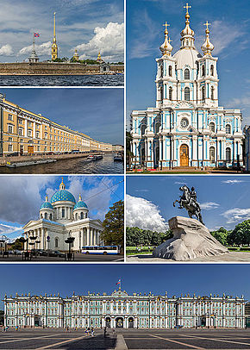
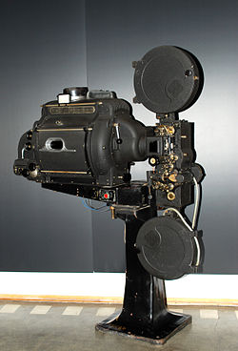
День, когда я родился
Выводы:
день основания Санкт-Петербурга
запатентован кинопроектор
Во-первых
основные черты характера
отрицательные факторы
Во-вторых
весенние праздники Англии
весенние праздники Америки
В-третьих

Slide 9
Thanks for your attention!
Спасибо за внимание!

